Slide 1

KIỂM THỬ WEBSITE BÁN MÁY TÍNH
Thành viên nhóm
Huỳnh Lê Hoàng Tuấn - 3122411233
1

Slide 2

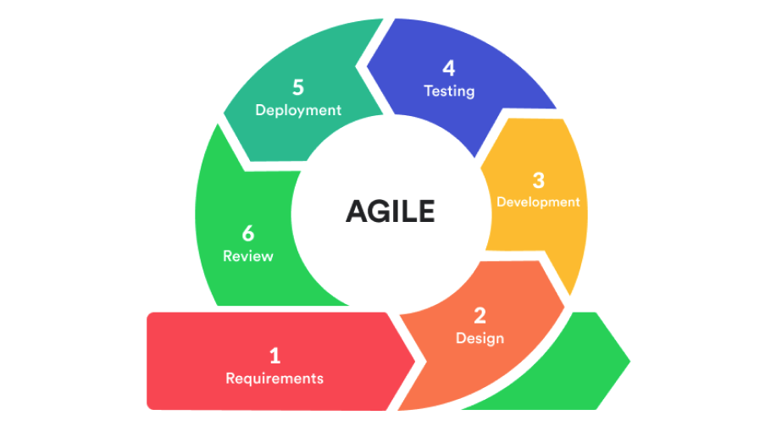
  Giới Thiệu Đề Tài
Kiểm thử Website
  Đối tượng: Website Computer Store
2

Slide 3


Khó khăn & Thách thức
Thách thức trong kiểm thử Web TMĐT
  Kiến thức còn hạn chế
  Nhiều nghiệp vụ phức tạp (giỏ hàng, thanh toán, phân quyền)
  Tích hợp hệ thống bên thứ ba (Momo)
3

Slide 4

Hướng tiếp cận & đóng góp
  Xây dựng kế hoạch kiểm thử đầy đủ theo V-Model
  Kết hợp kiểm thử thủ công & tự động
  Áp dụng kiểm thử ở nhiều cấp độ
  Tích hợp kiểm thử vào CI
4

Slide 5
2. Kế Hoạch Kiểm Thử
Quy Trình Kiểm Thử Theo V-Modal
  Yêu cầu ↔ Kiểm thử chấp nhận
  Thiết kế hệ thống ↔ Kiểm thử hệ thống
  Thiết kế kiến trúc ↔ Kiểm thử tích hợp
  Thiết kế module ↔ Kiểm thử đơn vị
Phân tích yêu cầu
  Nguồn yêu cầu:
  SRS
  Use Case
  User Story
5

Slide 6
Thiết Kế Hệ Thống
Workflow
  Đăng nhập
  Giỏ hàng
  Quản lý đơn hàng
Kiểm thử áp dụng
  Use case testing
  Workflow testing
  End-to-End testing
Data Model
  User, Product, Order, Payment, Category
Kiểm thử dữ liệu
  Ràng buộc khóa
  Tính toàn vẹn dữ liệu
  Đồng bộ dữ liệu giữa API & Database
Đối tượng (UI/UX DESIGN)
  Form nhập liệu
  Điều hướng
  Thông báo lỗi
Kiểm thử
  Usability testing
  UI automation (Selenium)
6

Slide 7
Kiểm Thử Phi Chức Năng
Kiến Trúc Và Chiến Lược Kiểm Thử
Hiệu năng:
  Load Test
  Stress Test
Bảo mật cơ bản:
  Xác thực
  Phân quyền
Khả dụng:
  UI & UX
Thiết kế kiến trúc
  Frontend – Backend – Database
  API giao tiếp REST
Chiến lược kiểm thử
  Unit Test
  Integration Test
  System Test
  CI
7

Slide 8
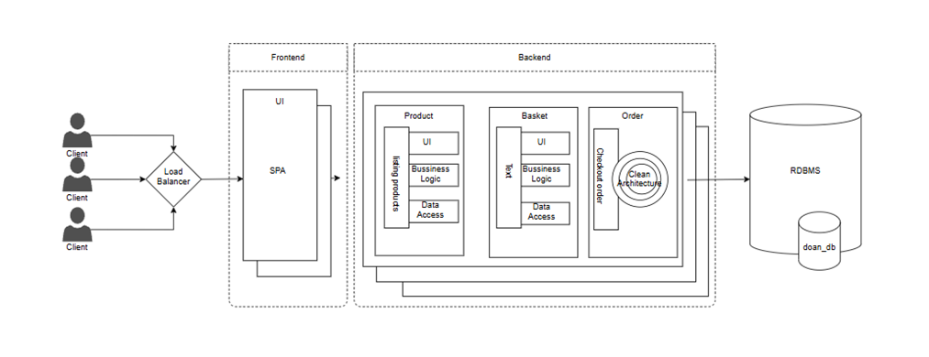
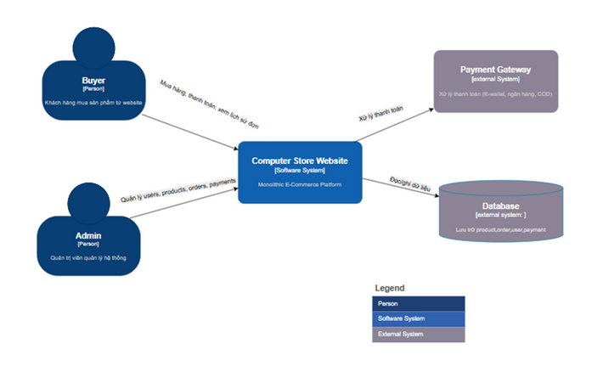
2.1. Sơ đồ khối
Kiến trúc C4
2.2. Sơ đồ ngữ cảnh
8

Slide 9
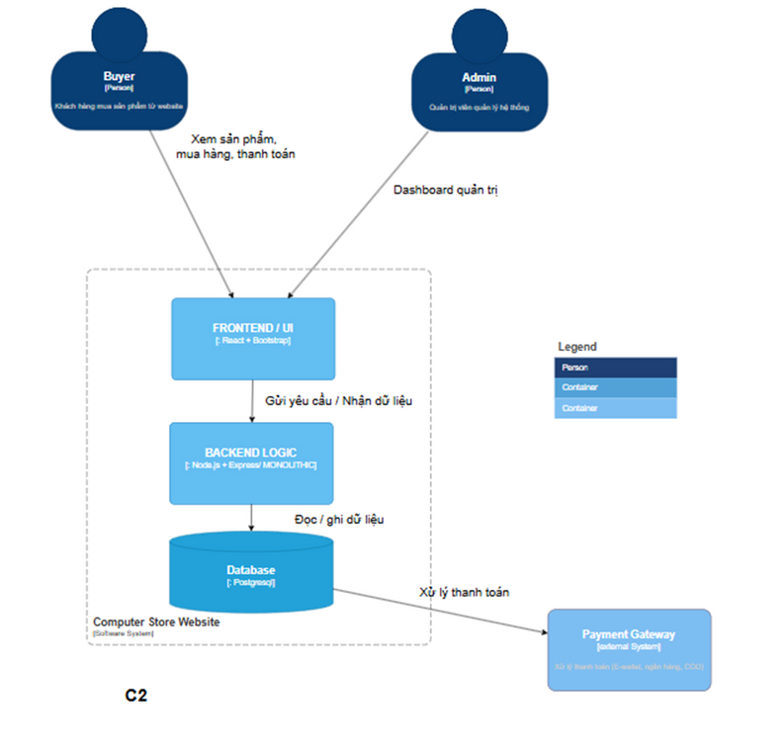
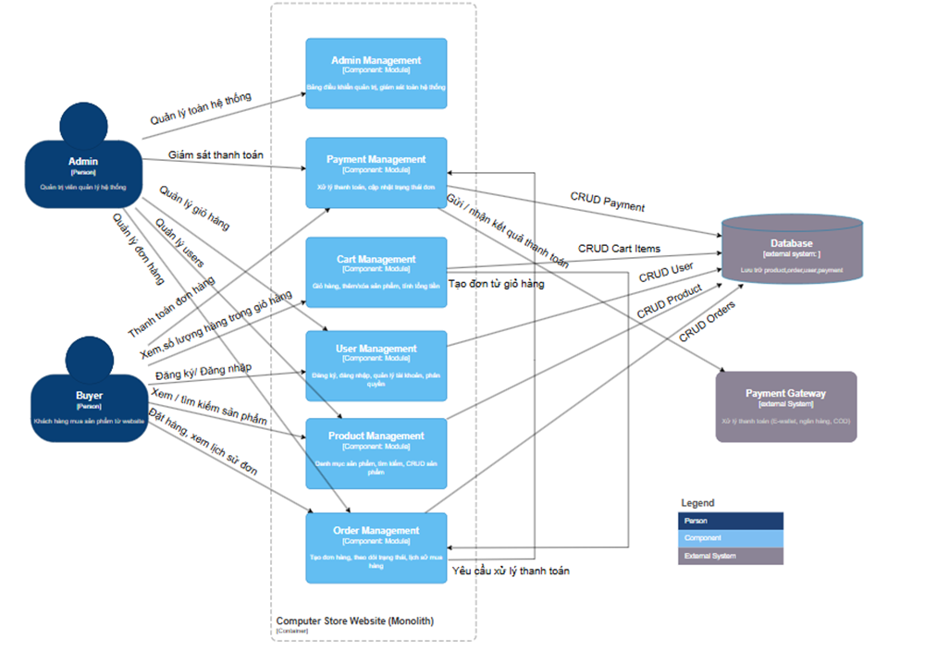
2.3. Sơ đồ Container
2.4. Sơ đồ Thành phần
9

Slide 10
3. Các phương pháp luận trong kiểm thử
  Kiểm thử hộp đen
  Kiểm thử hộp trắng
  Kiểm thử nghiệp vụ (Use case, Workflow)
  Kiểm thử đơn vị & tích hợp
  CI
10

Slide 11
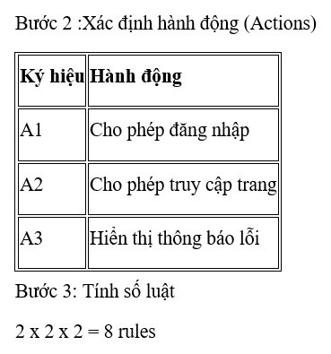
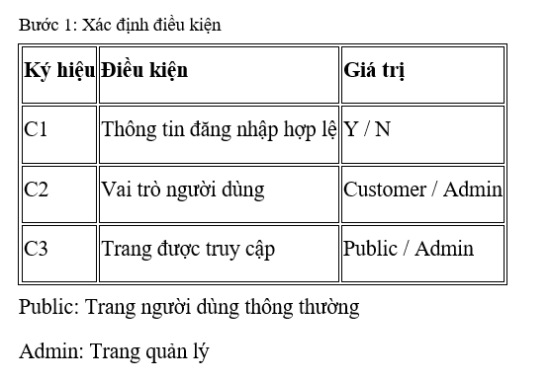
Kiểm thử Hộp đen
Kỹ thuật sử dụng
  Phân vùng tương đương
  Chuyển trạng thái
  Bảng quyết định
  Use case testing
Ví dụ chi tiết Bảng quyết định:
11

Slide 12
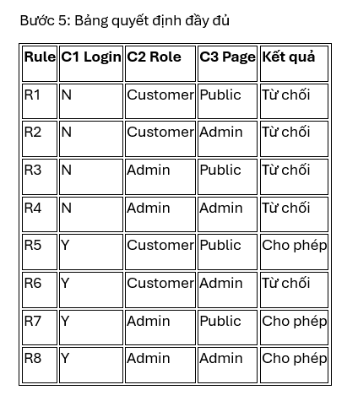
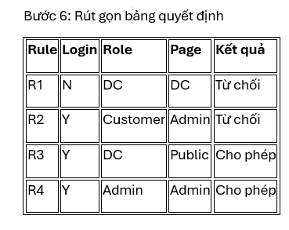
12

Slide 13
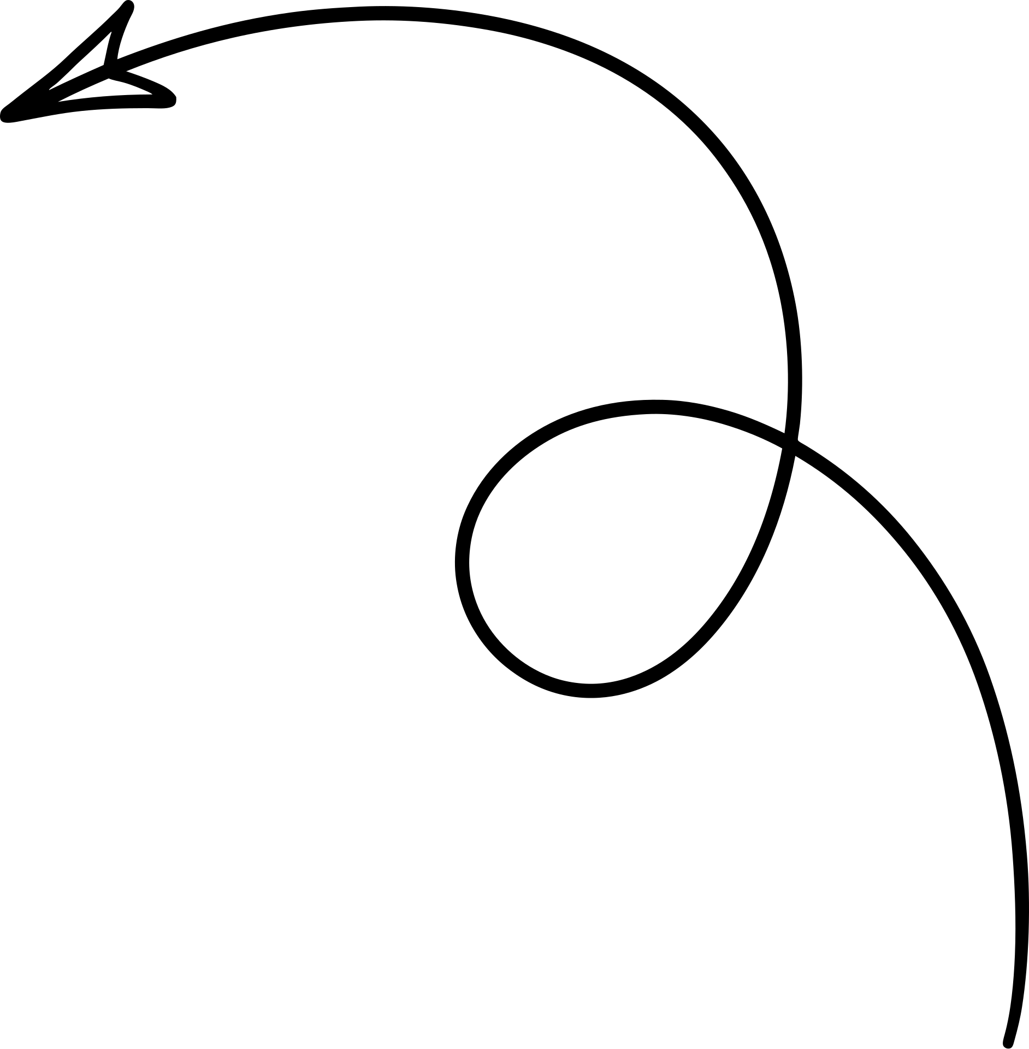
Kiểm thử Hộp Trắng
Dựa trên cấu trúc mã nguồn
Kiểm tra:
  Nhánh điều kiện
  Luồng logic
  Xử lý ngoại lệ
Áp dụng cho
  Kiểm thử đơn vị
  Kiểm thử tích hợp
Phân tích logic bằng White-box
  Xây dựng CFG (Control Flow Graph)
  Tính Cyclomatic Complexity
  Xác định các đường đi độc lập
  Thiết kế Test Case tương ứng
13

Slide 14
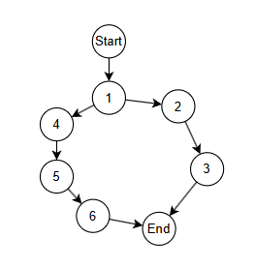
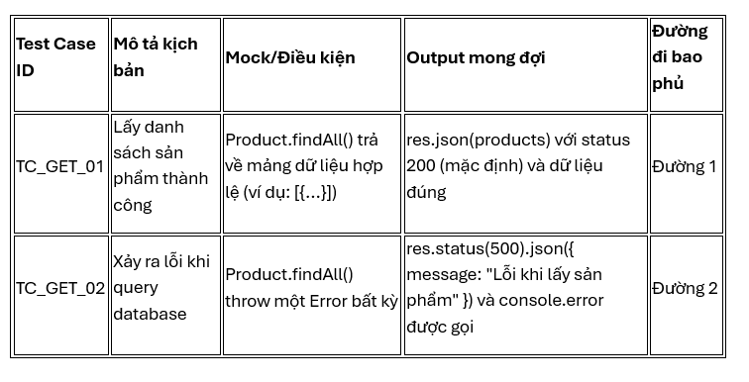
export const getAllProducts = async (req, res) => {
try { // Node 1: Bắt đầu try
const products = await Product.findAll({ // Node 2: Gọi DB query
include: [{ model: Category, attributes: ["category_name"] }],
order: [["created_at", "DESC"]],
});
// Node 3: Trả kết quả thành công
res.json(products);
} catch (err) { // Node 4: Bắt lỗi (catch)
console.error(err); // Node 5: Log lỗi
res.status(500).json({ message: "Lỗi khi lấy sản phẩm" }); // Node 6: Trả lỗi 500
} // Node 7: Kết thúc hàm
};
Các nút và cạnh:
  Node 1 (try) → Node 2 (query)
  Node 2 → Node 3 (res.json success)
  Node 3 → Node 7 (End)
  Node 1 → Node 4 (nếu có exception trong try)
  Node 4 → Node 5 (console.error)
  Node 5 → Node 6 (res.status 500)
  Node 6 → Node 7 (End)
Số cạnh (E): 6 Số nút (N): 7 Số thành phần liên thông (P): 1
Công thức: M = E - N + 2P → M = 6 - 7 + 2×1 = 2
Ý nghĩa: Có 2 đường đi độc lập trong hàm → cần ít nhất 2 test case để bao phủ toàn bộ logic.
Đường 1 (Thành công): 1 → 2 → 3 → 7 → Query thành công → trả về danh sách sản phẩm.
  Đường 2 (Lỗi): 1 → 4 → 5 → 6 → 7 → Có lỗi xảy ra trong quá trình query (ví dụ: DB disconnect, lỗi model, v.v.) → bắt catch → trả lỗi 500.
14

Slide 15
KIỂM THỬ ĐƠN VỊ, TÍCH HỢP
Kiểm thử đơn vị & tích hợp
  Unit Test: Kiểm tra từng hàm/service riêng lẻ: Jest
  Integration Test: Kiểm tra toàn bộ luồng (route → middleware → service → database)
Jest + Supertest
Mục tiêu:
  Phát hiện lỗi sớm
  Đảm bảo module hoạt động đúng
15

Slide 16
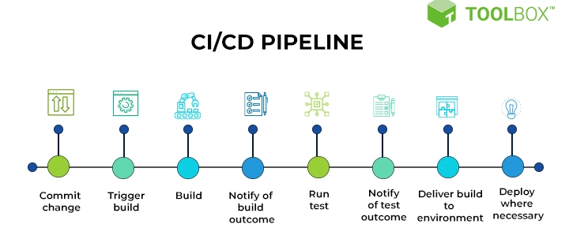
KIỂM THỬ TỰ ĐỘNG CI
Kiểm thử tự động CI
  Tự động chạy test khi push code
  Ngăn deploy khi test thất bại
  Giảm lỗi trên môi trường production
16

Slide 17
4. Kết quả đạt được
Quá trình thực thi kiểm thử
Kiểm thử chức năng (Unit, Integration, System, Acceptance)
Kiểm thử tự động:
  Unit / Integration test
  UI Automation (Selenium)
Kiểm thử phi chức năng:
  Load Test
  Stress Test
Tích hợp CI/CD
17

Slide 18
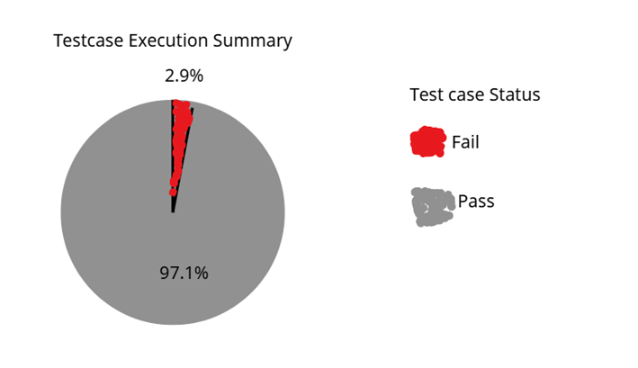
Báo Cáo Kiểm Thử
Kết quả thực thi Test Case
  Tổng số Test Case: 34
  Passed: 33 (97.1%)
  Failed: 1 (2.9%)
  Blocked / Not run: 0
Phạm vi bao phủ
  Chức năng: 100%
  Phi chức năng: Đã thực hiện Load Test, Stress Test, UI Automation
18

Slide 19
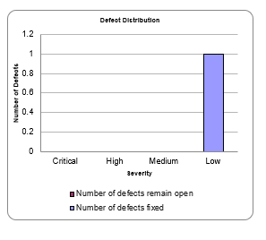
Báo Cáo Lỗi & Đánh Giá
Báo cáo lỗi
  Tổng lỗi Test Case: 1
  Không có lỗi Medium
  1 lỗi Low
  Không có lỗi High / Critical
19

Slide 20
5. Kết luận & Hướng phát triển
Kết luận
  Xây dựng quy trình kiểm thử hoàn chỉnh cho Web TMĐT
  Áp dụng V-Model xuyên suốt vòng đời phát triển
  Thực hiện kiểm thử chức năng & phi chức năng
  Tự động hóa kiểm thử với Selenium
  Tích hợp kiểm thử vào CI/CD
  Hệ thống đáp ứng yêu cầu triển khai
Hướng phát triển
  Mở rộng kiểm thử phi chức năng toàn diện hơn
  Bổ sung kiểm thử bảo mật chuyên sâu
  Mở rộng phạm vi tự động hóa Selenium (E2E)
  Tối ưu kịch bản Load / Stress Test
  Ứng dụng GenAI trong thiết kế & review Test Case
20

Slide 21

CẢM ƠN ĐÃ
LẮNG NGHE
21

